Slide 1
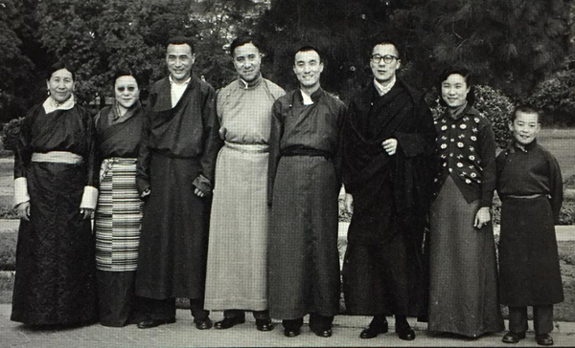
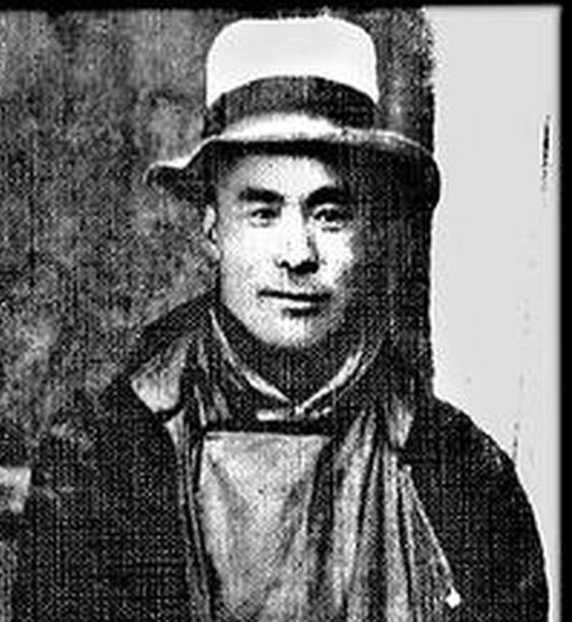
༧གོང་ས་མཆོག་གི་ནང་མི།

Slide 2
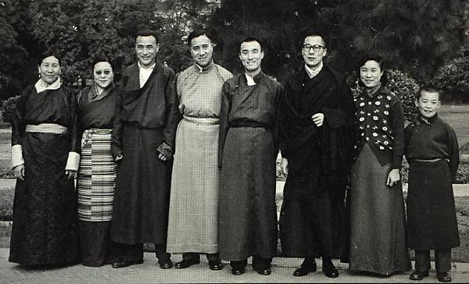
༧གོང་ས་མཆོག་ལ་ནང་མི་ག་ཚོད་ཡོད་དམ་
༧གོང་ས་མཆོག་ལ་ནང་མི་དགུ་ཡོད།

Slide 3
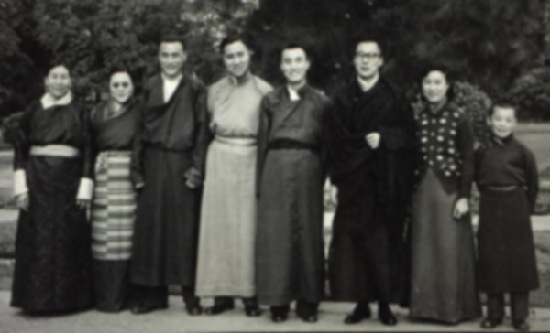
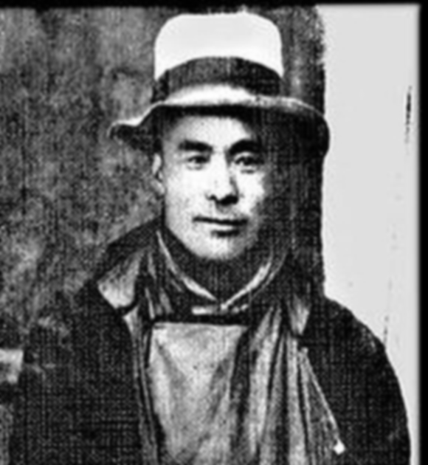
༧གོང་ས་མཆོག་གི་ཡབ་ཀྱི་མཚན་ལ་གང་ཡིན་ནམ་
༧གོང་ས་མཆོག་གི་ཡབ་ཀྱི་མཚན་ལ་ཆོས་སྐྱོང་ཚེ་རིང་ཞུ་བ་རེད།

Slide 4
༧གོང་ས་མཆོག་གི་ཡུམ་གྱི་མཚན་ལ་གང་ཡིན་ནམ་
༧གོང་ས་མཆོག་གི་ཡུམ་གྱི་མཚན་ལ་བདེ་སྐྱིད་ཚེ་རིང་ཞུ་བ་རེད།

Slide 5

༧གོང་ས་མཆོག་ལ་ཕ་མ་གཅིག་སྐུ་མཆེད་
ག་ཚོད་ཡོད་དམ་
༧གོང་ས་མཆོག་ལ་ཕ་མ་གཅིག་སྐུ་མཆེད་དྲུག་ཡོད།

Slide 6
༧གོང་ས་མཆོག་ལ་གཅེན་མོ་ག་ཚོད་ཡོད་དམ་
༧གོང་ས་མཆོག་ལ་གཅེན་མོ་གཅིག་ཡོད།

Slide 7
༧གོང་ས་མཆོག་ལ་གཅུང་མོ་ག་ཚོད་ཡོད་དམ་
༧གོང་ས་མཆོག་ལ་གཅུང་མོ་གཅིག་ཡོད།

Slide 8
༧གོང་ས་མཆོག་ལ་གཅེན་པོ་ག་ཚོད་ཡོད་དམ་
༧གོང་ས་མཆོག་ལ་གཅེན་པོ་གསུམ་ཡོད།

Slide 9
༧གོང་ས་མཆོག་ལ་གཅུང་པོ་ག་ཚོད་ཡོད་དམ་
༧གོང་ས་མཆོག་ལ་གཅུང་པོ་གཅིག་ཡོད།

Slide 10
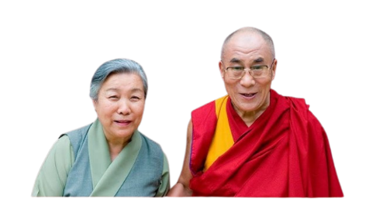
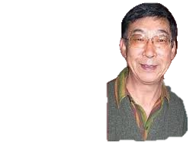
ཕ་མ་གཅིག་པའི་སྐུ་མཆེད་ཀྱི་ནང་ནས་ད་ལྟ་སུ་དང་སུ་སྐུ་འཚོ་བཞུགས་ཡོད་དམ་
ད་ལྟ་༧གོང་ས་མཆོག་ཁོང་དང་གཅུང་མོ་རྗེ་བཙུན་པད་མ། གཅུང་པོ་བསྟན་འཛིན་ཆོས་རྒྱལ་གསུམ་སྐུ་འཚོ་བཞུགས་ཡོད།

Slide 11
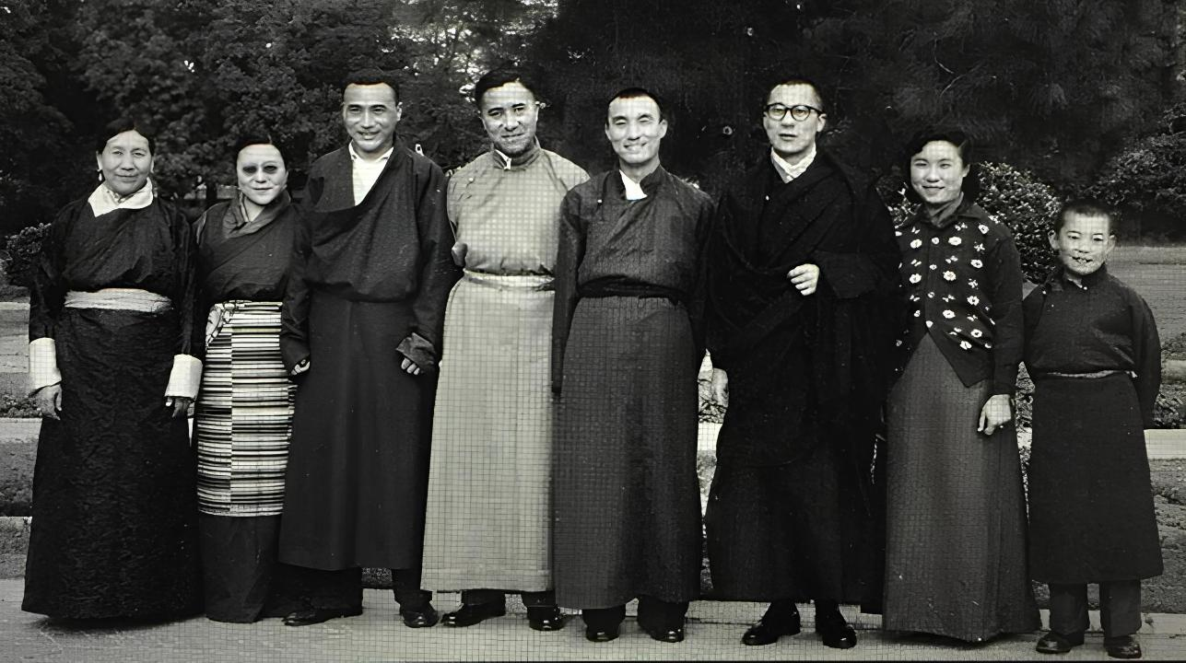

ཡབ་ཆོས་སྐྱོང་ཚེ་རིང་།

Slide 12

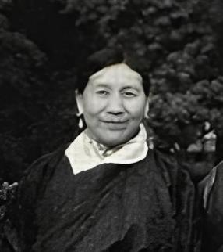
ཡུམ་བདེ་སྐྱིད་ཚེ་རིང་།

Slide 13
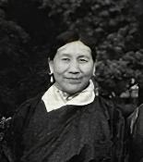
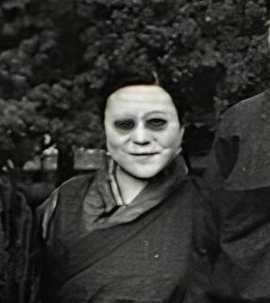
གཅེན་མོ་ཚེ་རིང་སྒྲོལ་མ།

Slide 14
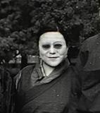
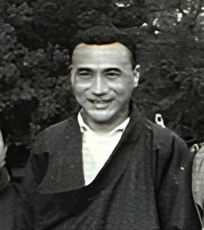
གཅེན་པོ་སྟག་འཚེར་རིན་པོ་ཆེ་ཐུབ་བསྟན་འཇིགས་མེད་ནོར་བུ།

Slide 15
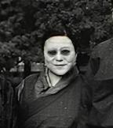
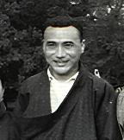
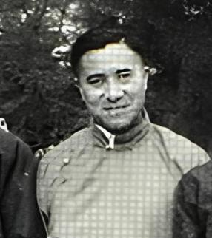
གཅེན་པོ་རྒྱ་ལོ་དོན་གྲུབ།

Slide 16
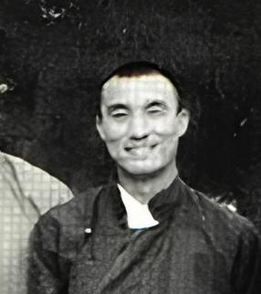
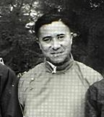
གཅེན་པོ་བློ་བཟང་བསམ་གཏན།

Slide 17
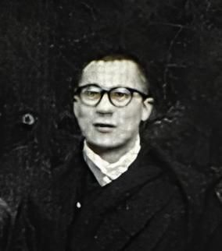
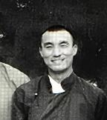
༧གོང་ས་མཆོག

Slide 18
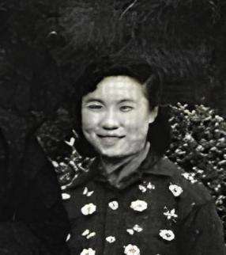

གཅུང་མོ་རྗེ་བཙུན་པད་མ།

Slide 19
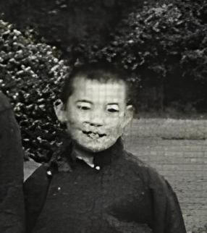
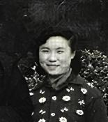
གཅུང་པོ་མངའ་རིས་རིན་པོ་ཆེ་
བསྟན་འཛིན་ཆོས་རྒྱལ།

Slide 20
ཡབ། | ཆོས་སྐྱོང་ཚེ་རིང་།
ཡུམ། | བདེ་སྐྱིད་ཚེ་རིང་།
གཅེན་མོ། | ཚེ་རིང་སྒྲོལ་མ།
གཅེན་པོ། | སྟག་འཚེར་རིན་པོ་ཆེ་ཐུབ་བསྟན་འཇིགས་མེད་ནོར་བུ།
གཅེན་པོ། | རྒྱ་ལོ་དོན་གྲུབ།
གཅེན་པོ། | བློ་བཟང་བསམ་གཏན།
ཁོང་ཉིད། | ༧གོང་ས་མཆོག
གཅུང་མོ། | རྗེ་བཙུན་པད་མ།
གཅུང་པོ། | མངའ་རིས་རིན་པོ་ཆེ་བསྟན་འཛིན་ཆོས་རྒྱལ།

Slide 21
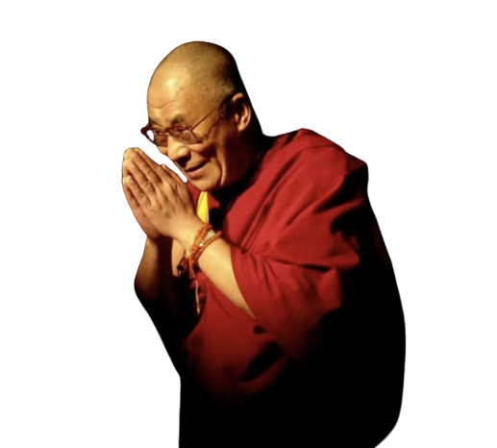
ཐུགས་རྗེ་ཆེ། ཉིན་བཟང་།
བོད་རྒྱལ་ལོ།

